Slide 1
客房服务与管理
----------Room service and management----------
人文与旅游学院
客房教学团队

Slide 2
05
客房劳动组织管理
Room labor organization management
客房定员与劳动定额
客房服务员的素质要求

Slide 3
学习目标：
掌握客房主要工作岗位的人员配备方法，并能根据岗位素质要求合理进行员工的岗位分配。
学习重点：
客房定员的方法。
学习难点：
客房定员方法的实际运用。

Slide 4
一、客房定员
STEP
01
客房定员的意义
STEP
02
客房定员的方法

Slide 5
（一）客房定员的意义
客房定员不科学，势必导致两个结果：
一是机构臃肿，人浮于事，工作效率低，人力资源成本增大；
二是职能空缺，员工工作量超负荷，工作压力过大，积极性下降，服务质量下降。

Slide 6
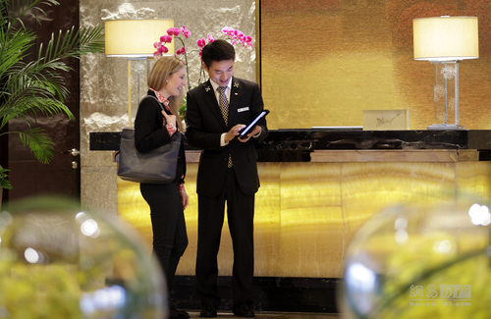
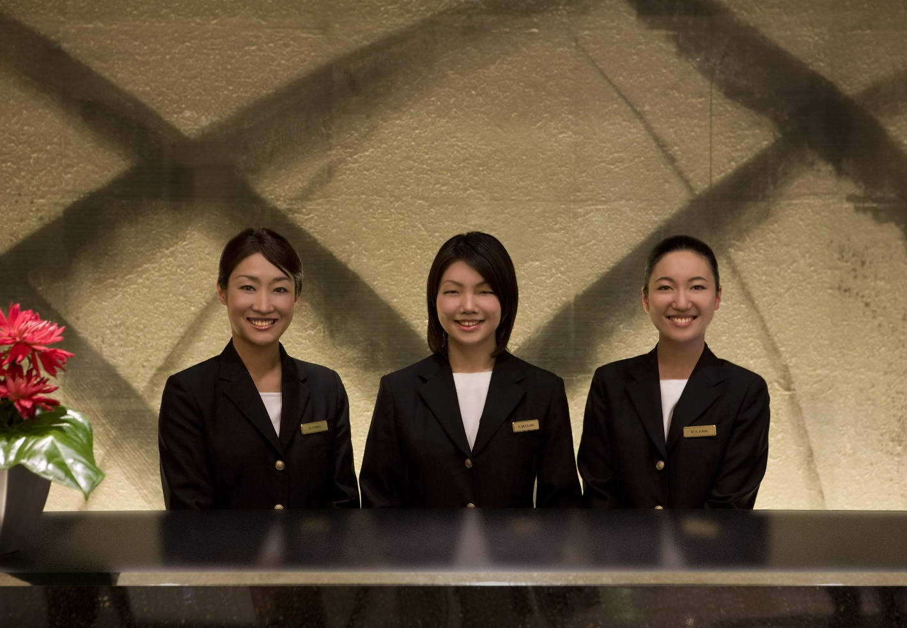
（二）客房定员的方法
客房部在一定时期内需要配置的劳动力资源总数，取决于生产、服务、管理等方面的工作量与各类人员的劳动效率。由于客房部人员的差异性、工作性质的差异性，无法用统一的计量单位综合反映他们的工作量和劳动效率。因此，必须根据不同的工作性质，采用不同的计算方法，分别确定各类人员。

Slide 7
其常用方法有以下几种：
现场观察法
岗位定员法
职责定员法
历史分析法
劳动效率定员法
比例定员法
设施设备定员法

Slide 8
1．历史分析法
历史分析法是通过考察部门历史在位人员数量、质量、业务量、工作量等历史数据的关系，同时由制定者根据以往经验进行分析来确定编制定员的方法。
2．现场观察法
现场观察法也称实况分析法，即借助实地访谈、跟踪，通过现场观察、写实分析来确定部门编制定员的方法。

Slide 9
3．劳动效率定员法
劳动效率定员法是一种根据工作量、劳动效率、出勤率来计算定员的方法。它主要适用于实行劳动定额管理、以手工操作为主的工种。其计算公式为：
定员人数=工作量/员工劳动效率×出勤率

Slide 10
4．岗位定员法
岗位定员法就是根据组织机构、服务设施等因素，确定需要人员工作的岗位数量，再根据岗位职责及业务特点，考虑各岗位的工作量、工作班次和出勤率等因素来确定人员的方法。
5．比例定员法
按比例定员是指根据饭店的档次、规模按一定比例确定人员总量；同时，根据某一类人员在全员总数的比例和数量，来计算另一类人员数量的方法。

Slide 11
6．职责定员法
按职责定员是指按既定的组织机构及其职责范围，以及机构内部的业务分工作岗位职责来确定人员的方法。它主要适用于确定管理人员的数量。
7．设施设备定员法
按设施设备定员是指按设施设备的数量，以及设备开动的班次和员工的看管定额来计算定员人数的方法。

Slide 12
二、劳动定额的制定
劳动定额是指在一定的生产技术和组织条件下，为生产一定数量的产品或完成一定量的工作而规定的劳动消耗量的标准。
制定劳动定额的方法
劳动定额的表现形式

Slide 13
（一）劳动定额的表现形式
劳动定额的基本表现形式有两种：
01
02
时间定额
产量定额或工作量定额
即生产单位产品消耗的时间。
即单位时间内应当完成的合格产品的数量。

Slide 14
OPTION 01
（二）
制定劳动定额的方法
OPTION 02
经验统计法
技术测定法

Slide 15
1．经验统计法
经验统计法包括两层含义：
01
以本饭店历史上实际达到的指标为基础，结合现有的设备条件、经营管理水平、员工的思想及业务状况、所需要达到的工作标准等，预测工作效率可能提高的幅度，经过综合分析而制定定额。
02
参照其他操作，所制定的定额能够反映员工的实际工作效率，比较适合饭店工作的特点，但这种方法不够细致，定额水平有时会偏向平均化。

Slide 16
技术测定法就是能通过分析员工的操作技术，在挖掘潜力的基础上，对各部分工作所消耗的时间进行测定、计算、综合分析，从而制定定额。这种方法包括工作写实、测试、分析和计算分析等多个环节，操作比较复杂，但较为科学。需要注意的是，抽测的对象必须能够客观、真实地反映多数员工的实际水平，测试的手段和方法必须比较先进、科学。
2．技术测定法

Slide 17
【小案例】
某酒店劳动定额计算过程
第一步：根据部门工作标准，决定清洁一间客房所需要的时间为27分钟；
第二步：测定全部工作时间为60分钟×8（小时）=480分钟；
第三步：测定清洁客房可用时间为480分钟-20分钟（班前准备）-15分钟（上午休息）-15分钟（下午休息）-20分钟（班后准备）=410分钟；
第四步：第三步的结果除以第一步的结果，得出生产率的标准为410（分钟）／27（分钟）≈15.2（间），即表示每8小时的班次清洁15.2间客房。

